Slide 1
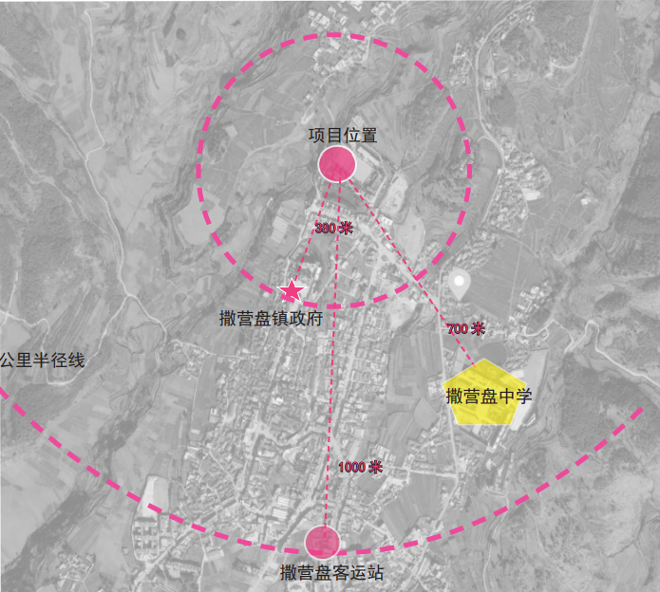
禄劝县撒营盘彝汉双语幼儿园项目修建性详细规划设计方案
审批公示
禄劝彝族苗族自治县自然资源局 建设项目行政审批批前公示
项目名称: 禄劝县撒营盘彝汉双语幼儿园项目修建性详细规划设计方案
项目性质: 新建项目 申报类别： 修建性详细规划 申报单位: 禄劝彝族苗族自治县教育体育局 审批经办: 禄劝彝族苗族自治县自然资源局 公示类别： 批前公示 公示时间： 7个工作日（ 2023.1.3 —2023.1.11 ） 公示媒体： 禄劝政务网 公示组织单位： 禄劝彝族苗族自治县自然资源局
区位示意图
规划项目摘要： 禄劝县撒营盘彝汉双语幼儿园项目建设地点位于于撒营盘镇北侧，原禄劝第二中学旧址，用地东侧为乡 镇道路撒则线，西侧为乡村道路撒老线，南侧为撒营盘镇环城北路。总用地面积8654.47平方米；净用地面积7556.79平方米（约11.35亩），总建筑面积4414.86平方米。 备注：对以上公示项目有异议者，请在公示期限内以书面形式将意见和建议反馈到禄劝彝族苗族自治县自然资源局。（联系电话：68913475）
禄劝彝族苗族自治县自然资源局
2023年1月3日

Slide 2
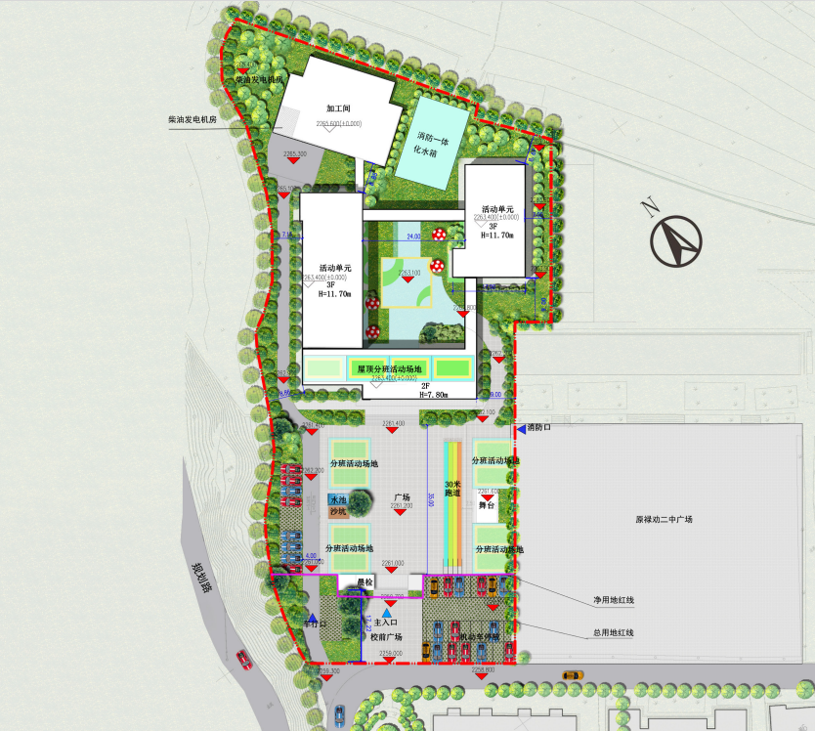
禄劝彝族苗族自治县自然资源局
行政审批公示
项目名称: 禄劝县撒营盘彝汉双语幼儿园项目修建性详细规划设计方案
项目性质: 新建项目 申报类别： 修建性详细规划 申报单位: 禄劝彝族苗族自治县教育体育局 审批经办: 禄劝彝族苗族自治县自然资源局 公示类别： 批前公示 公示时间： 7个工作日（ 2023.1.3 —2023.1.11 ） 公示媒体： 禄劝政务网 公示组织单位： 禄劝彝族苗族自治县自然资源局
总平面图
规划指标内容：
总用地面积8654.47平方米；净用地面积7556.79平方米（约11.35亩），总建筑面积4414.86平方米，其中新建建筑面积3946.06平方米，食堂加工间面积468.80平方米；建筑占地面积1994.78平方米；绿地面积2602.28平方米；容积率0.51；建筑密度23.05%；绿地率30.07%；班级12班（360人）；机动车停车位35个；非机动车停车位30个；分班活动场地12个。
备注：对以上公示项目有异议者，请在公示期限内以书面形式将意见和建议反馈到禄劝彝族苗族自治县自然资源局。（联系电话：68913475 ）

Slide 3
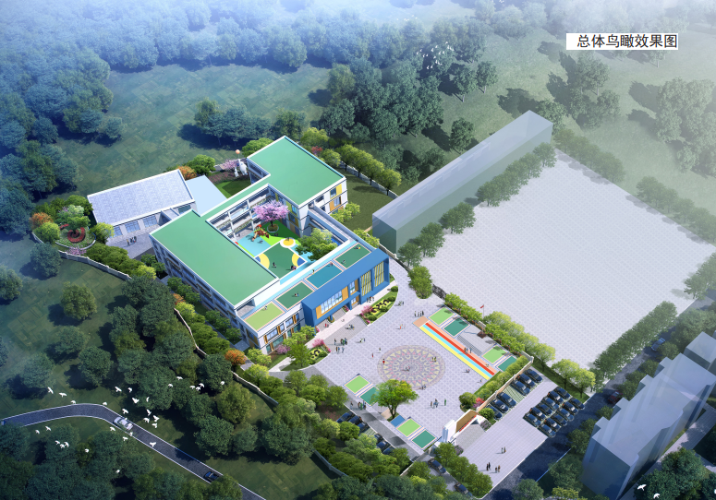
鸟瞰图

